Slide 1
THÉORIE ET PÉDAGOGIE DE CONSEIL DE CARRIÈRE

Slide 2
EXERCICE DE MÉDITATION POUR BIEN DÉBUTER LA FORMATION

Slide 3
TOUR DE TABLE :
Vos attentes
À la fin de la formation, comment pourrez-vous affirmer que vous aurez progressé ?
Notes:
Écrire un mot sur le tableau

Slide 4
OBJECTIFS DE LA FORMATION
À la fin de cette formation, vous aurez :
Connu les théories fondamentales en counseling de carrière
Identifié les compétences du coach et vous saurez les utiliser
Acquis des outils pour aider les jeunes dans leur démarche professionnelle

Slide 5
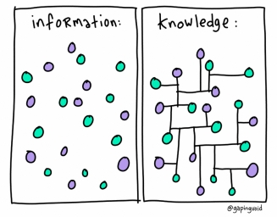
D’ICI LA FIN DES 5 JOURS

Slide 6
Nous sommes notre propre outil de travail…

Slide 7
POURQUOI LA THÉORIE EST-ELLE IMPORTANTE POUR L’INTERVENANT ?
Sans la théorie, l’intervenant peut pratiquer n'importe comment, il s'éparpille, mais il n’est pas en mesure de faire des liens de cause à effet.
La théorie est une boite à outils où le coach peut aller se servir pour pratiquer.
La pratique a besoin de la théorie pour synthétiser toutes les expériences vécues.
Pratiquer sans théorie ou faire des théories sans pratiquer : ce sont deux manières de faire inadéquates.

Slide 8
QU’EST-CE QUE C’EST LE COUNSELING ?
Le counseling est une manière d’entrer en relation qui repose sur des principes établis et des savoir-faire particuliers dans le but de faciliter la connaissance de soi, l’acceptation et la croissance émotionnelle et le développement optimal des ressources personnelles. L’objectif final est de fournir à l’individu l’opportunité d’évoluer vers une façon de vivre plus satisfaisante en augmentant ses propres ressources.
British Association for Counselling

Slide 9
COUNSELING DE CARRIÈRE : DÉFINITION
Le counseling de carrière est vue comme un processus interpersonnel continue face à face ou à distance (y compris le counseling en ligne), non-linéaire et complexe visant à aider individuellement ou en groupe les personnes à mieux connaître et comprendre la pluridimensionnalité de leur expérience affective, cognitive, somatique, comportementale, relationnelle et contextuelle pour s’orienter, s’insérer en emploi et s’adapter pour progresser dans un monde du travail mouvant et incertain tout en sachant que les choix effectués auront une incidence sur leur identité et leur santé mentale.
Notes:
PRÉSENTATION ADAPTÉE DE CELLE PRODUITE PAR
RÉGINALD SAVARD, PH. D., PROFESSEURDE COUNSELING, UQÀM

Slide 10
QUI EST LE CONSEILLER PAR LE COUNSELING
Donner l’occasion aux gens de travailler à vivre de façon plus satisfaisante et en utilisant davantage leurs propres ressources.
Les relations de counseling varient selon les besoins, mais elles peuvent avoir pour objet des problèmes : de développement, la prise de conscience, résolutions de problèmes précis, la prise de décisions, le traitement d’une crise, la connaissance de soi, la résolution de sentiments de conflits intérieurs ou l’amélioration des rapports avec autrui.
Source ACCP
.
Notes:
Le counseling peut être pratiqué dans plusieurs contextes : développement de carrière et orientation, intervention psychosociale, en réadaptation physique et psychologique, en thérapie de couple et familiale, en toxicomanie et en santé mentale.

Slide 11
THÉORIES MARQUANTES

Slide 12
“APPRENEZ VOS THÉORIES AUSSI BIEN QUE VOUS LE POUVEZ, PUIS METTEZ-LES DE CÔTÉ QUAND VOUS ENTREZ EN CONTACT AVEC LE VIVANT MIRACLE DE L’ÂME HUMAINE.”
CARL JUNG

Slide 13
LES THÉORIES ET APPROCHES MARQUANTES
Théorie de Holland
Théorie d’O’Hanlon / Approche orientée solution
Notes:
=

Slide 14
THÉORIE DE JOHN HOLLAND
Les choix de carrière que les individus effectuent sont le reflet de leur personnalité.
Le modèle de l’hexagone peut être utilisé dans différents contextes par exemple
Pour évaluer le niveau de congruence entre la personnalité de votre client et l’environnement à l’intérieur duquel il prévoit évoluer.
Pour vous aider à mieux cerner les insatisfactions de vos clients.
Notes:
Le choix de carrière que les individus effectuent sont le reflet de leur personnalité
La satisfaction, la stabilité et le succès sur le plan vocationnel dépendent de la congruence entre la personnalité de l’individu et l’environnement dans lequel il travail

Slide 15
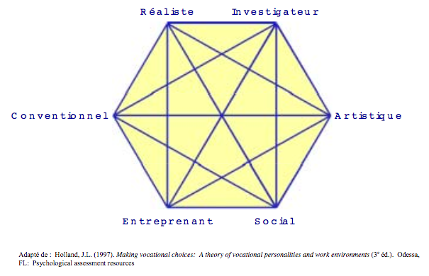

Slide 16
THÉORIE D’O’HANLON :
Selon l’approche orientée solution, il vaut mieux s’attarder à rechercher des solutions aux problèmes que des problèmes aux solutions. C’est ainsi que cette approche propose des interventions axées sur la mobilisation d’objectifs, de solutions et de ressources personnelles.
Notes:
Bill O’Hanlon, ancien élève de Milton Erickson

Slide 17
LES PRINCIPES DE LA THÉORIE D’O’HANLON :
Les jeunes ont des ressources et des points forts pour résoudre les problèmes
Le rôle du coach est de repérer et d'amplifier le changement
En général, il n’est pas indispensable d’en savoir beaucoup sur le problème pour le résoudre
L’intérêt est porté sur ce qui est réalisable et qui peut être changé, plutôt que sur ce qui est inaccessible et qui ne peut pas être changé

Slide 18
AVANT CETTE VAGUE : LA RÉSOLUTION DE PROBLÈME
1. Évaluation de la situation (infos…)
2. Diagnostic (attributions causales)
3. Prescrire moyens pour résoudre problème
4. Appliquer les mesures
MAINTENANT, CONSTRUCTION DE SOLUTIONS.

Slide 19
DANS CETTE PERSPECTIVE…
L’impact du passé est reconnu dans la vie du client parce qu'il sculpte le présent tout comme la culture et le contexte environnemental
On doit aussi avoir une vision optimiste des gens, leur faire confiance, ils sont capables de s’en sortir

Slide 20
POUR S’Y RENDRE, DES QUESTIONS SE SONT POSÉES :
1- Quelle est la cause du problème ?
2- Qu’est-ce qui maintien le problème ?
3- Comment construire des solutions ?

Slide 21
PROCESSUS : LES ÉTAPES
Comment je peux t’aider ?
1. La difficulté qui amène le client : sa théorie par rapport à cela
2. La demande: ce qu’il aimerait changer, en quoi être différent?
3. Les essais faits pour résoudre la difficulté : ce qui a été entrepris
4. Les exceptions : les fois où ça fonctionne, y aller, chercher de petites réalisations
5. La question miracle : au besoin ou utilisée à cette étape (miracle survient ds nuit)
6. Les objectifs : SMART, écologique
7. Les ressources du client: internes et externes, les mentionner

Slide 22
PROCESSUS : LES ÉTAPES
8. Les solutions : essayer toutes pistes de solutions déjà apparues depuis le début
9. Le plan : comment, quand, avec qui, prévoir plan A et B
10. Le suivi (coaching) : qu’y a t-il de différent?, comment tu t’y est pris ?
11. L’évaluation : par rapport aux objectifs de départ et modifiés, progrès réalisés
12. Le maintien : les changements perdurent-ils ? sont-ils permanents ? (étape rare)

Slide 23
LES SORTES DE QUESTIONS :
D’anticipation
– Qu’est-ce qui pourrait se passer si…
De clarification
– Est-ce que tu peux m’en dire davantage ? Je n’ai pas bien compris
D’évaluation
– Échelle 0-10, style de vie désiré
D’exploration
– Sous quel autre angle voudrais-tu voir ça ? Comment moi je regardais ça ?

Slide 24
LES SORTES DE QUESTIONS (SUITE)
D’élaboration
– Peux-tu me donner un exemple ?
D’action
– Comment vas-tu faire ça ? Qui est là pour t’aider ? Plan B, C ?
D’évaluation des obstacles
– Qu’est-ce qui pourrait arriver…, ralentir ton rythme ?
Ressources
– Qui peut t’aider ?, Qui t’aime inconditionnellement ?, Qui…te former ?

Slide 25
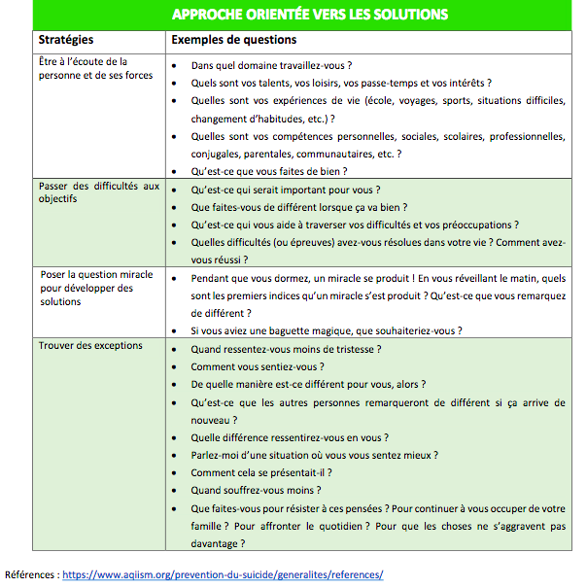

Slide 26
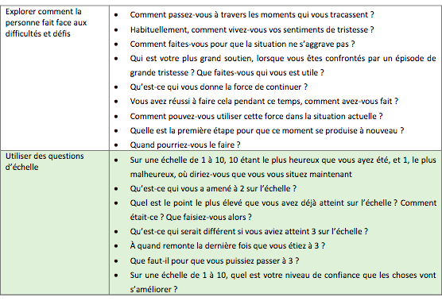

Slide 27
PRATIQUE

Slide 29
LES COMPÉTENCES D’UN COACH

Slide 30
LES COMPÉTENCES RELATIONNELLES DE BASE
Présence
Respect
Écoute
Empathie de base
Authenticité
Spécificité
Confrontation

Slide 31
Manifester son attention au jeune.
L’importance des comportements non verbaux.
Présence
Son contraire est l’ignorance
Notes:
Je démontre de l’attention et de l’intérêt clairement pour le discours du jeune

Slide 32
Le jeune est unique.
Le jeune a des ressources et du potentiel.
Respect
J’accepte le jeune tel qu’il est, je lui permets d’être lui-même.

Slide 33
Inciter.
Utiliser les reflets.
Écoute
Faire silence.

Slide 34
Accompagner l’autre.
Utiliser un langage approprié.
Empathie
Utiliser judicieusement le résumé́, le reflet empathique, la reformulation
Notes:
Mes expressions verbales et non-verbales sont de même niveau ou interchangeables avec celles du client
Exemple :
Yacine : «je ne suis pas certain d’être prêt à retourner sur le marché du travail. Si jamais je me plante, je vais me retrouver à la case départ. Pis ça ça serait l’enfer »
Coach :
«Je remarque que vous vous sentez craintif parce qu’un retour pourrait autant être un moyen d’avancer, qu’un risque de vivre un échec »

Slide 35
Je suis en accord avec mon rôle.
Authenticité
Je suis vrai et naturel.

Slide 36
J’aide mon client à clarifier, préciser, accentuer, son vécu, ses perceptions, ses émotions, ses intentions, ses croyances, etc.
Spécificité
J’utilise des questions ouvertes, des questions d’exceptions, etc.

Slide 37
Activité : Étude de cas
Notes:
Exercice sur l’écoute active

Slide 38
QUESTIONS

Slide 39
MERCI POUR VOTRE ATTENTION

